Slide 1
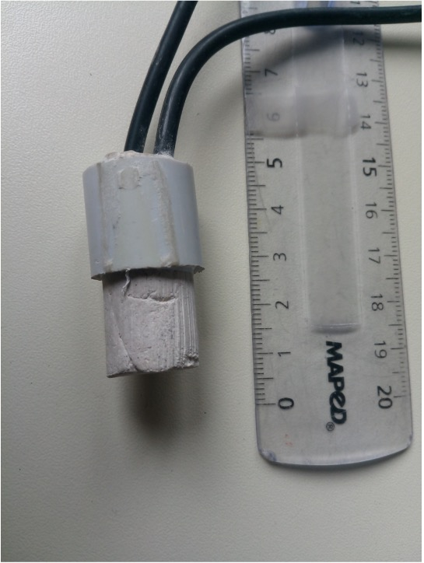
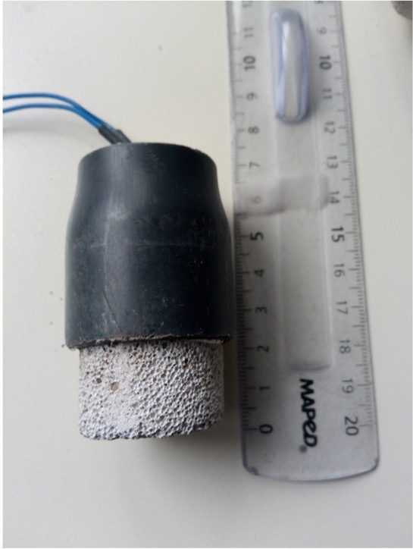
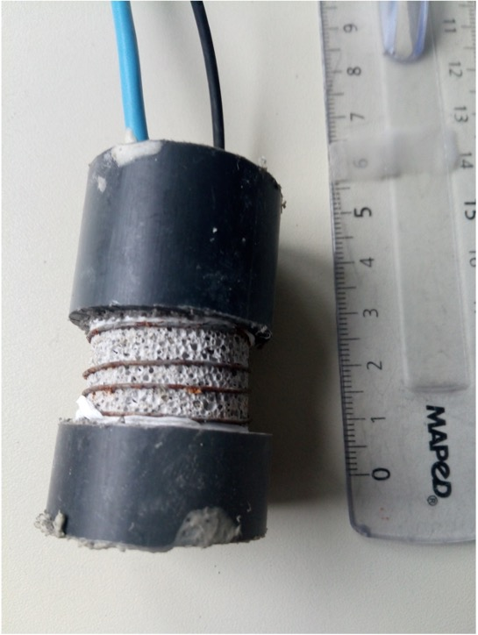
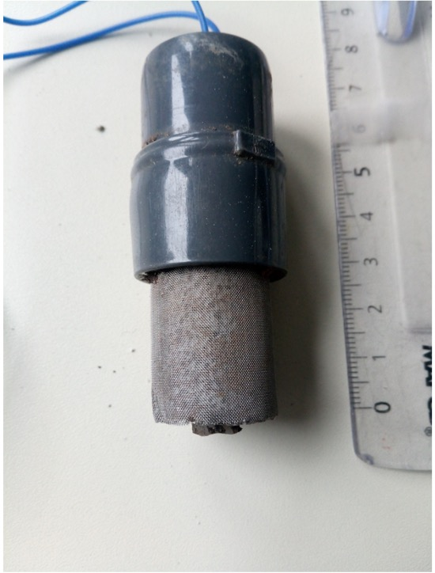
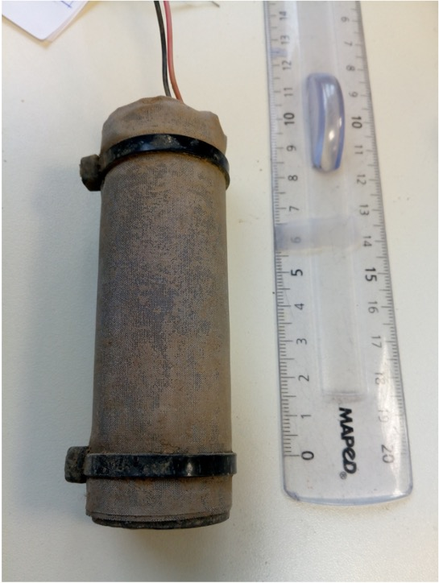
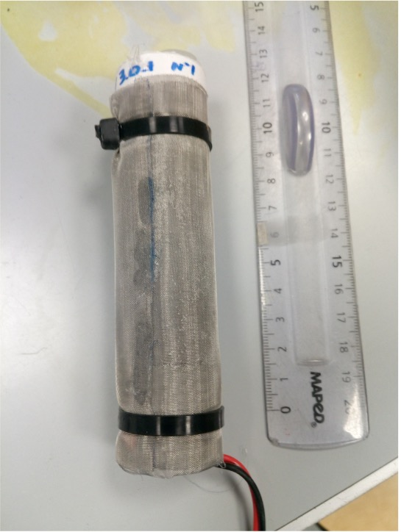
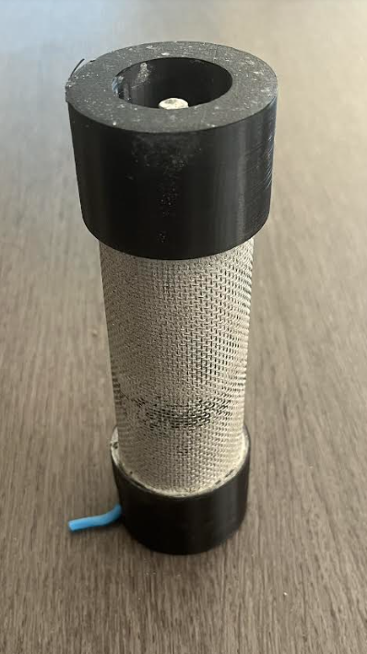
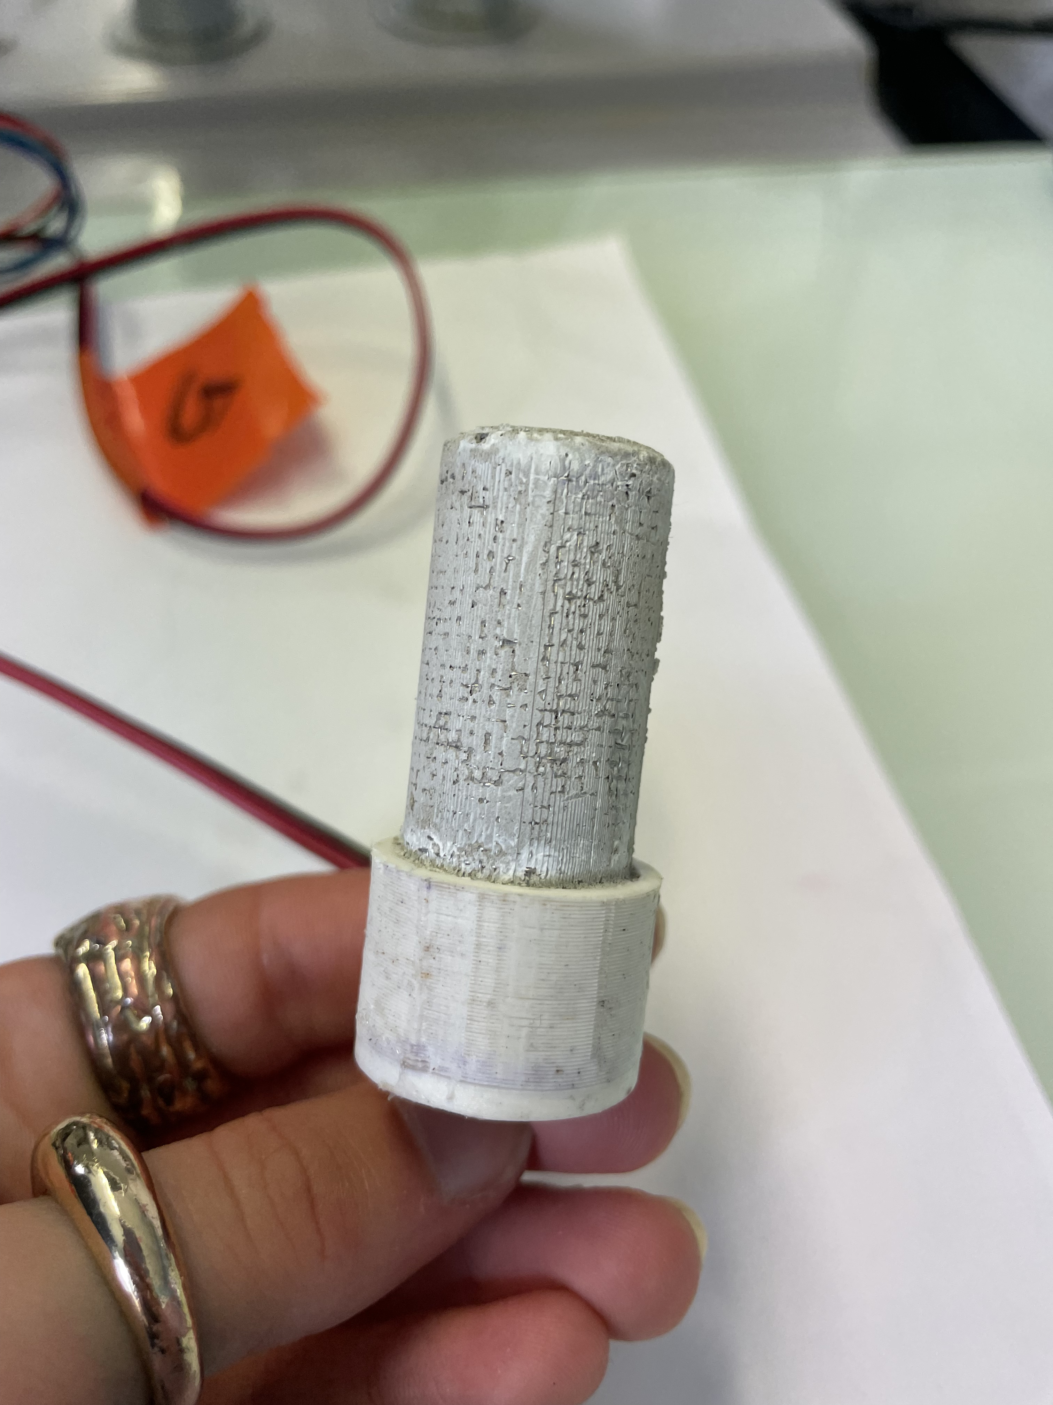
Évolution du capteur :
V0.0
Argile
Cuivre
V1.0
Béton cellulaire
Cuivre
V1.2
Electrode externe en acier
V2.0
Tige en Acier Inox
Grille Acier 304L
V3.0
Béton Cellulaire Broyé
Tige Acier 304L
V3.0.1
Corps en PLA
Béton cellulaire Broyé
V4
V5.0
Demi capteur pour application labo

